Slide 1

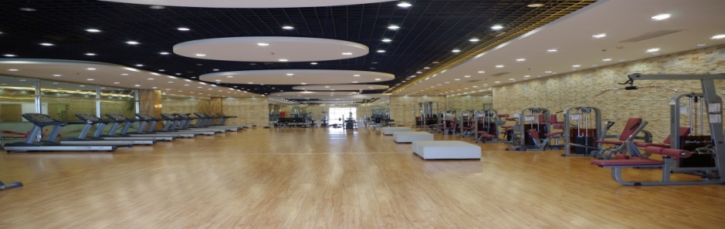


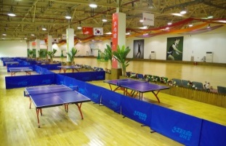
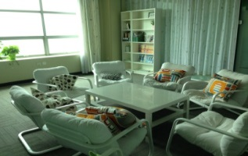

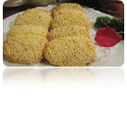
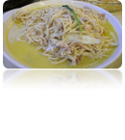

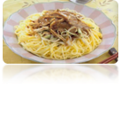




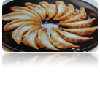
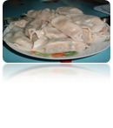
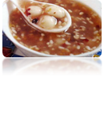
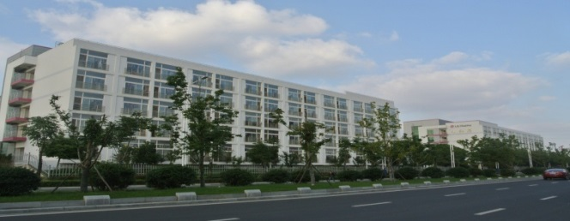
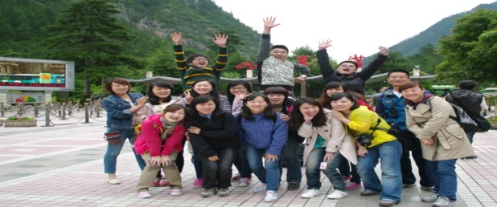
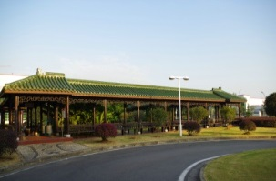
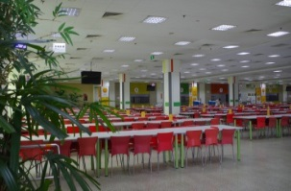
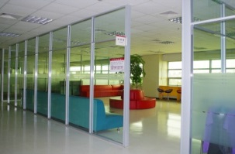
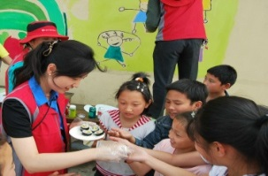

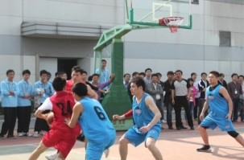
玄武湖
健身房
夫子庙
体育馆
心理咨询室
爱的
乐园
家的
港湾
LG Display Nanjing
乐金显示(南京)有限公司
春游
公司宿舍
公益
篮球赛
吸烟亭
食堂
休息室
插花

Slide 2


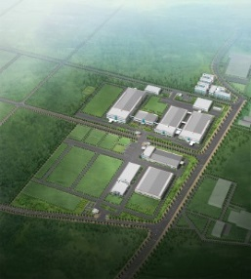






招 聘 简 章(2017年)
薪酬福利
月实习补贴：预计为4500~5500元
(根据考勤周期内工作天数及个人实际出勤发生变化)
一日三餐免费(非工作日包含)、班车免费等
住宿：
6-8人/间，24小时热水，空调，独立卫生间和淋浴房
洗衣免费
健身房、KTV、台球室、阅览室、瑜伽室等免费使用
、、
公司介绍
企业性质：韩国独资企业(LG集团下属)
成立时间：2002年07月15日
主要产品：LCD/OLED液晶屏(平板电脑、车载导航、笔记本等)
领先技术：硬屏(IPS)、透明/柔性显示器、有机发光显示屏(OLED)
企业规模：占地968亩，员工约8,000人，销售额42亿美金(2016年)，世界500强企业
发展状况：市场占有率世界第一
企业位置：南京经济技术开发区-LG产业园(南京长江二桥附近)
工作生活
招聘岗位
工作环境：明亮整洁的厂区，恒温恒湿的现场
业余生活：各种兴趣社团(篮球、羽毛球、乒乓球、街舞、韩语、
英语、摄影、登山、钓鱼等)
免费体育馆、健身房、图书馆等
部门聚餐，功夫厨房，生日Party等
单身情人节Party等
LGDNJ
设备技术员：生产工艺、生产流程、设备技术、设备维护
品质技术员：产品品质、客户品质、供应商品质
IT系统技术员：生产监测、软件维护
岗位要求
安全保障
年龄：实习生17周岁及以上，毕业时满18周岁转正
学历：大专及以上在校学生
专业：理工类专业（电子、电气、机械、自动化、数控等专业优先）、 计算机相关专业
班制：公司标准班制为周一~周六2班2倒 (每班次含用餐及休息时间)
周日休1天,每周转班
要求：具有良好的团队精神、态度端正，个人素养良好、具有良好的
学习能力、善于分析和解决问题、具有良好的表达和沟通的能力
◆ 为实习生购买意外伤害险、重大疾病险
◆ 厂区、宿舍区24小时安保，110联动
◆ 24小时公司医务室，免费提供基本药品
◆ 安全讲座与培训
◆ 心理咨询及疏导服务(公司内EAP心理咨询室)
培训发展
联系方式
培训机会：Mentor(师傅)指导，技能培训，职务培训等
实习机会：实习期综合表现优秀者可转为公司正式工
职业发展：
◆ 专业能力提升：社员→技工→技师→技长→技正
◆ 管理能力培养：员工→多技能工→领班→班长→系长
地址：江苏省南京市南京经济技术开发区LG路1号
邮编：210046
联系人：黄老师 13505193918

